Slide 1
FOOTBALL PLAYER CLUSTERING
Rifky Aditya Pradana
Course-net indonesia
Data science

Slide 2
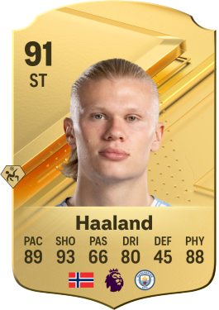
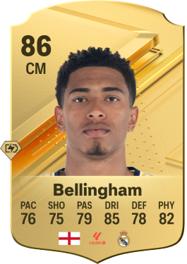
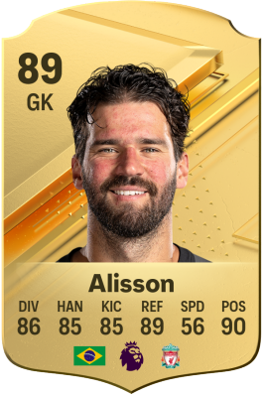
Latar belakang
Setiap pemain sepak bola memiliki skill/kemampuan yang berbeda
Berbagai macam peran pemain sepak bola (Goalkeeper, Defender, Midfielder, Attacker)
Skill dan attribute yang tercantum dalam video game “EA Sports FC24” berdasarkan performa pemain sepak bola dalam setahun terakhir

Slide 3
tujuan
Mengelompokkan pemain sepak bola berdasarkan attribute
Menggunakan Algoritma K-Means dan Agglomerative
Menampilkan hasil clustering dalam bentuk plot

Slide 4
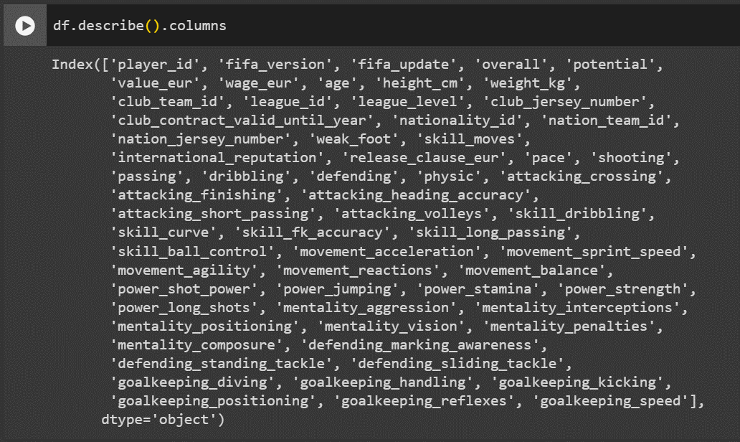
Dataset
https://www.kaggle.com/datasets/stefanoleone992/ea-sports-fc-24-complete-player-dataset

Slide 5
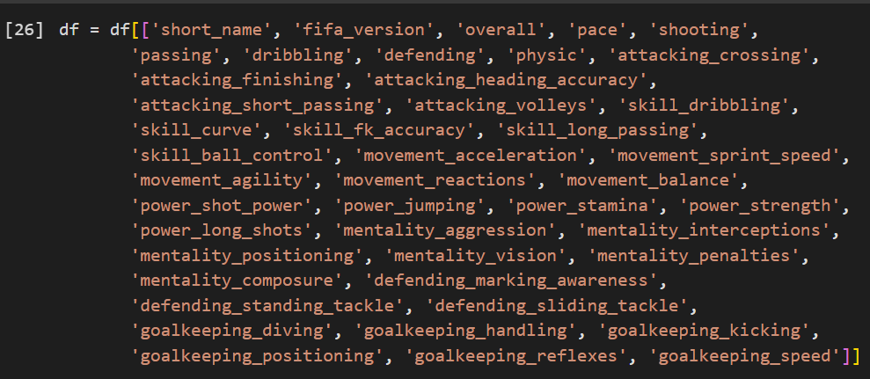
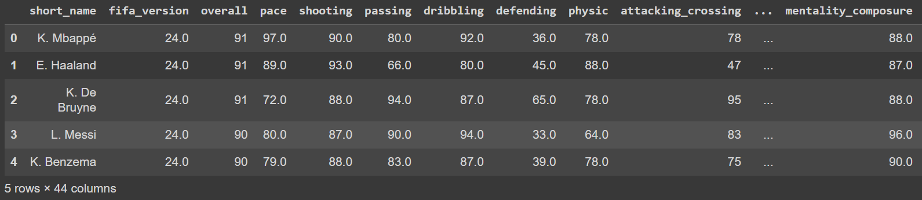
SELECTED FEATURES

Slide 6
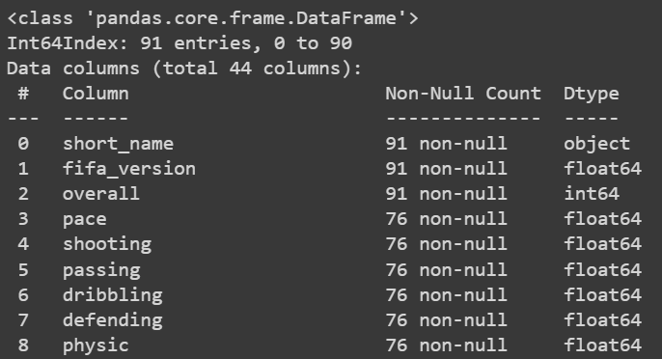

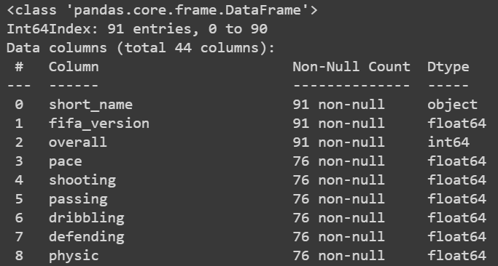


Slide 7
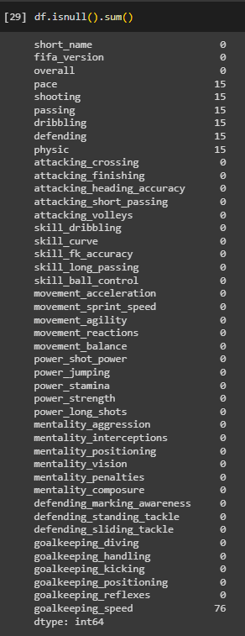
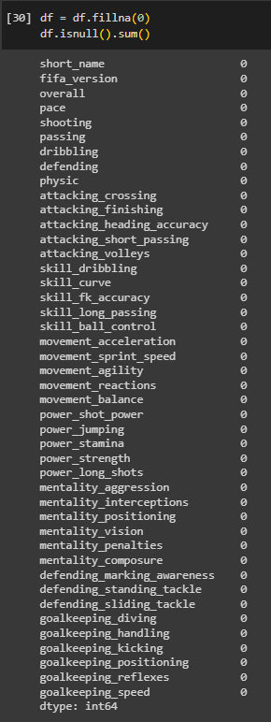

Slide 8
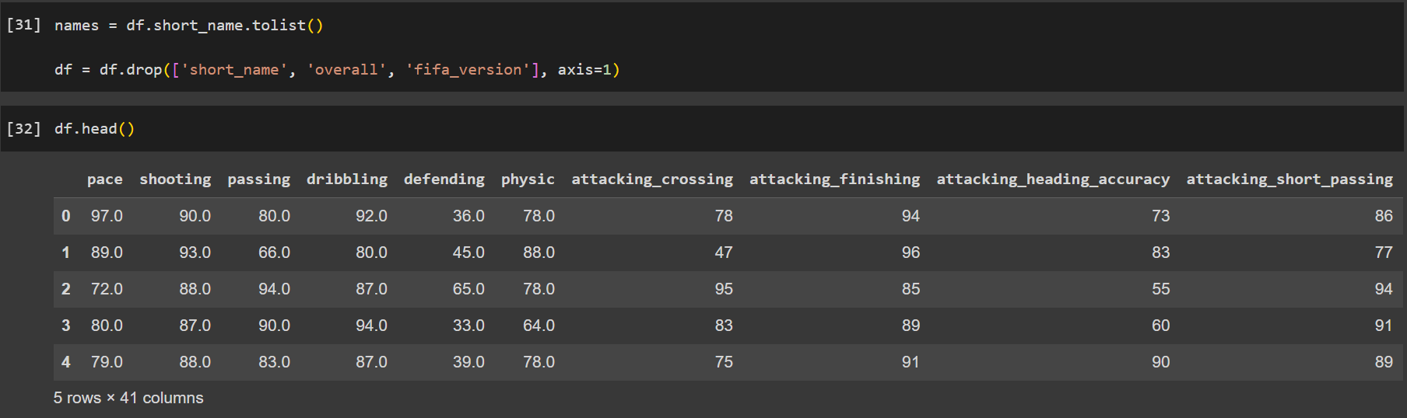
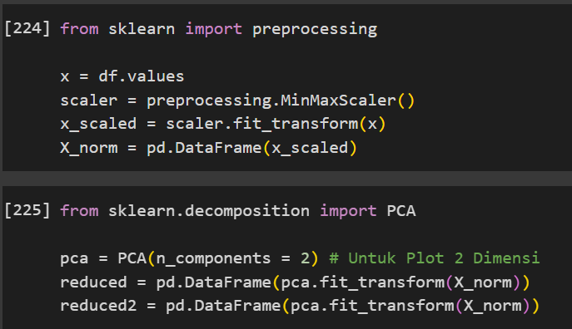

Slide 9
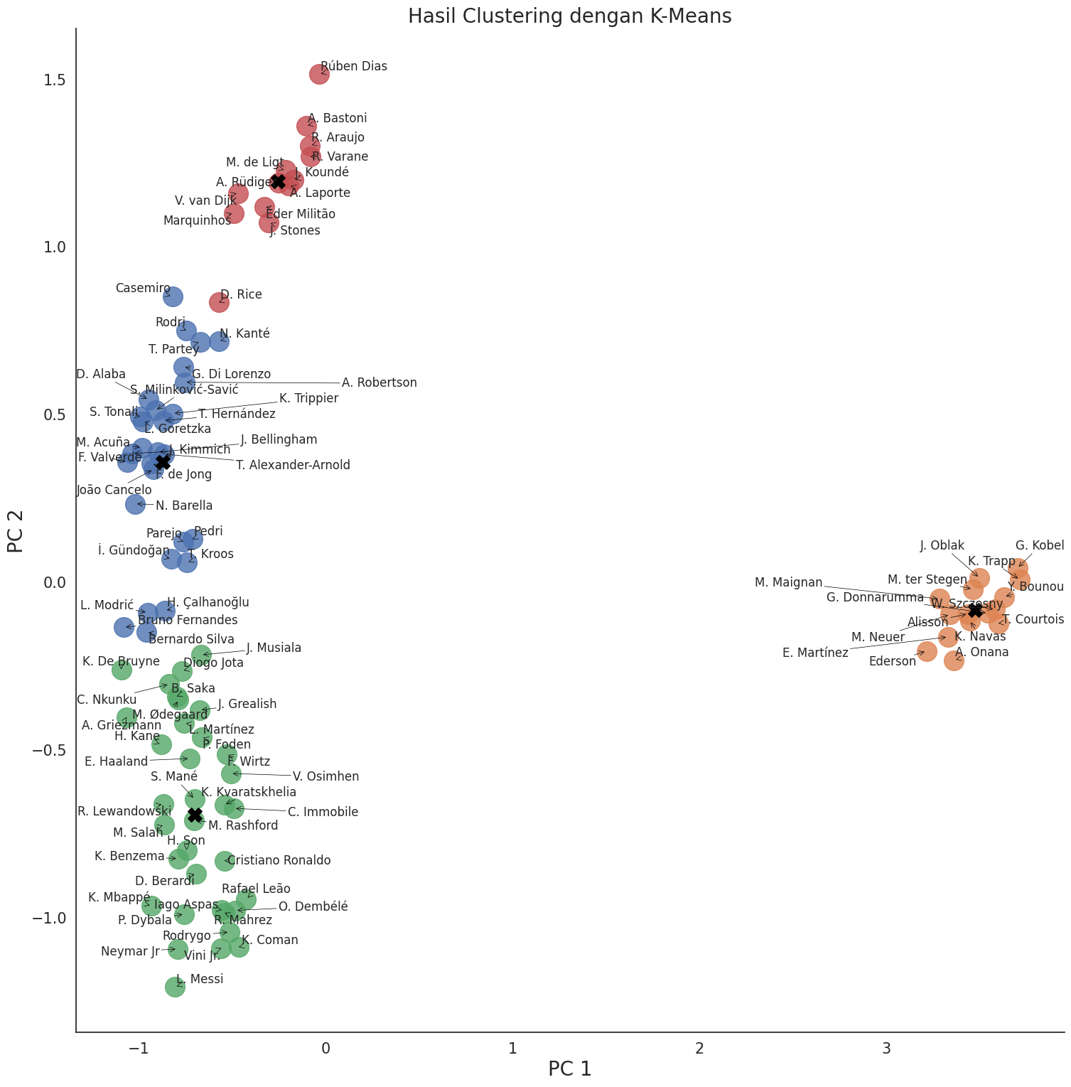

Slide 10
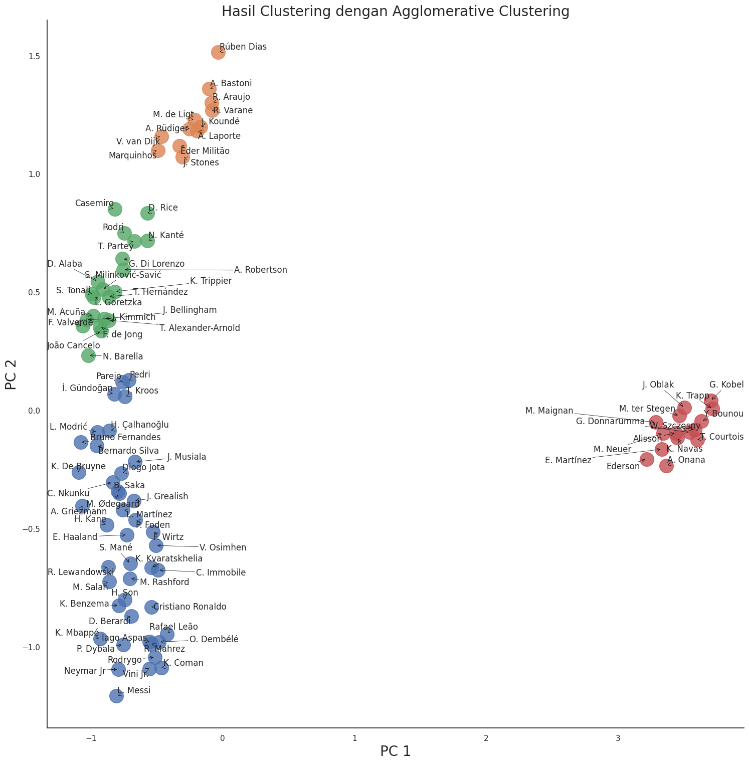

Slide 11
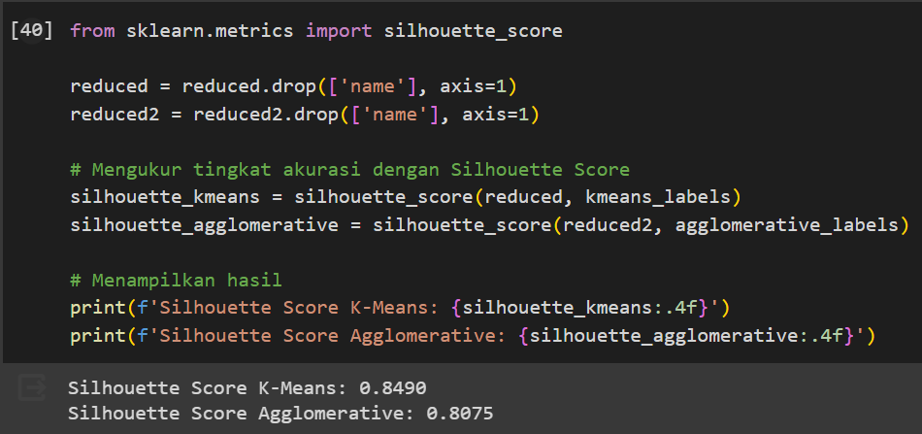

Slide 12
kesimpulan
Metode Clustering dapat digunakan untuk mengelompokkan pemain bola berdasarkan attribute masing-masing pemain
Terdapat kondisi yang memungkinkan satu pemain dapat bermain 2 peran (ex: seorang midfielder dapat bermain sebagai defender
Hasil plotting dapat digunakan untuk membangun strategi dalam penempatan pemain
Tidak sepenuhnya akurat
Algoritma K-Means memiliki score lebih tinggi dengan score 0.8490

Slide 13
Terima kasih

Slide 14
Link google colab
https://colab.research.google.com/drive/1aPnpPmz-Dl0zF_DzTQqmG_EYkTKd82rO?usp=sharing

